Slide 1


Slide 2


Slide 3
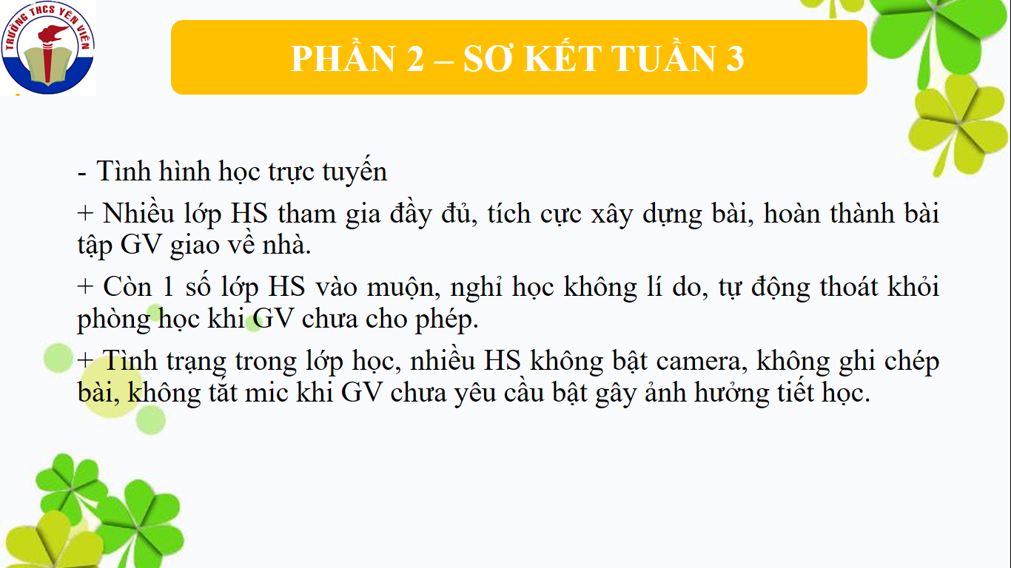

Slide 4
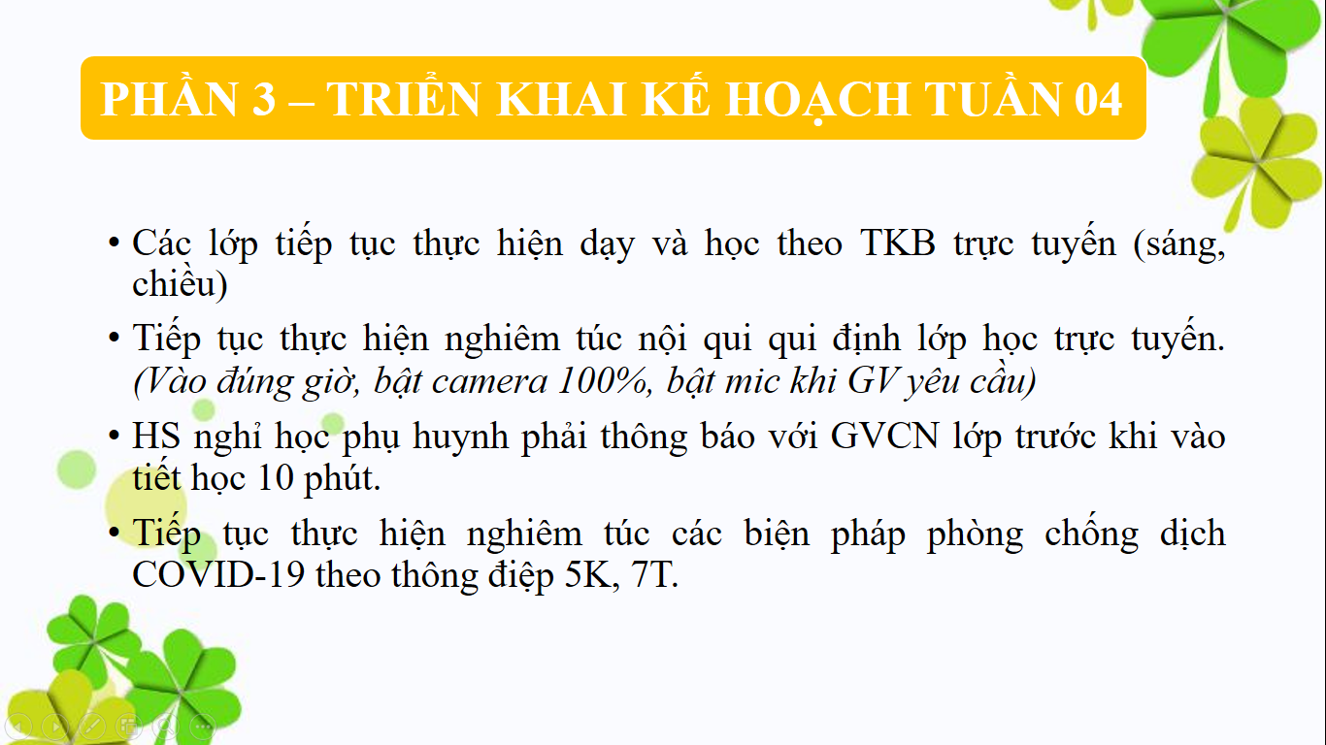

Slide 5




TRƯỜNG THCS YÊN VIÊN
HƯỞNG ỨNG TUẦN LỄ
HỌC TẬP SUỐT ĐỜI
Năm học 2021 – 2022

Slide 6
Ứng dụng công nghệ thông tin nhằm nâng cao chất lượng học tập, thúc đẩy xây dựng xã hội học tập và học tập suốt đời.
1
Vai trò của chuyển đổi số đối với việc học tập suốt đời
2
Chuyển đổi số thúc đẩy học tập suốt đời, tạo ra các phương thức học mới, hiệu quả, tiết kiệm, thuận tiện.
3
Chuyển đổi số giúp tiếp cận thông tin, kiến thức đa chiều, phong phú.
4
Kĩ năng khai thác thông tin và ứng xử khi tham gia môi trường mạng.

Slide 7

Ứng dụng công nghệ thông tin nhằm nâng cao chất lượng học tập, thúc đẩy xây dựng xã hội học tập và học tập suốt đời

Slide 8




Nâng cao chất lượng các chương trình đào tạo từ xa, xây dựng các khóa học trực tuyến mở, đại chúng trong các cơ sở giáo dục.

Slide 9
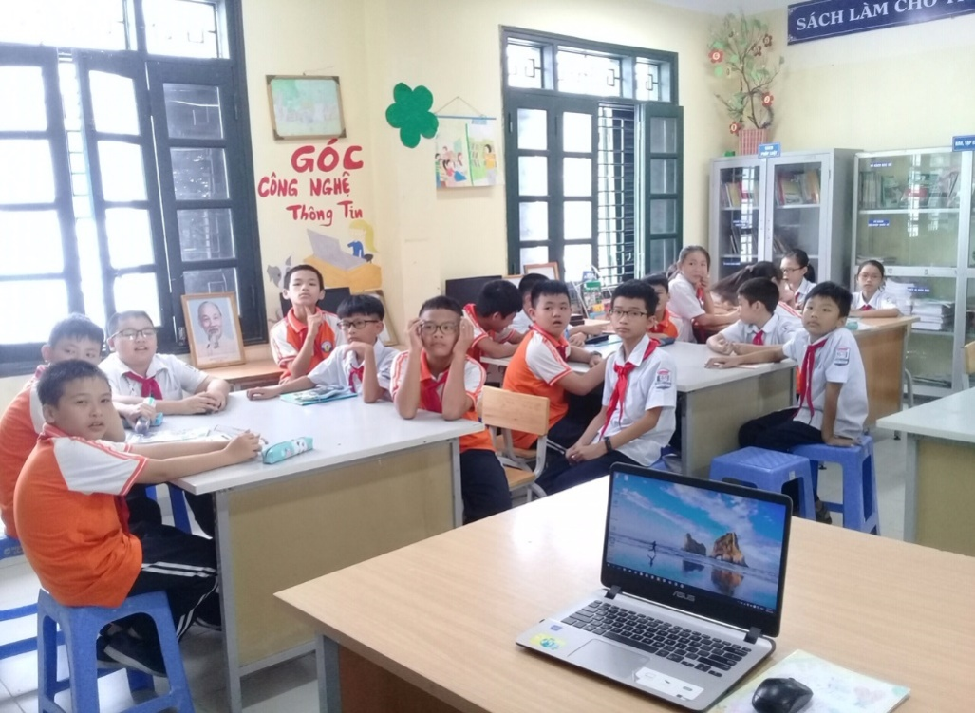
Nghiên cứu áp dụng các mô hình quản lý giáo dục theo hướng tiếp cận công nghệ, quản lý nhà trường theo hướng mở, kết nối, dùng chung hạ tầng công nghệ, cơ sở dữ liệu lớn.

Slide 10
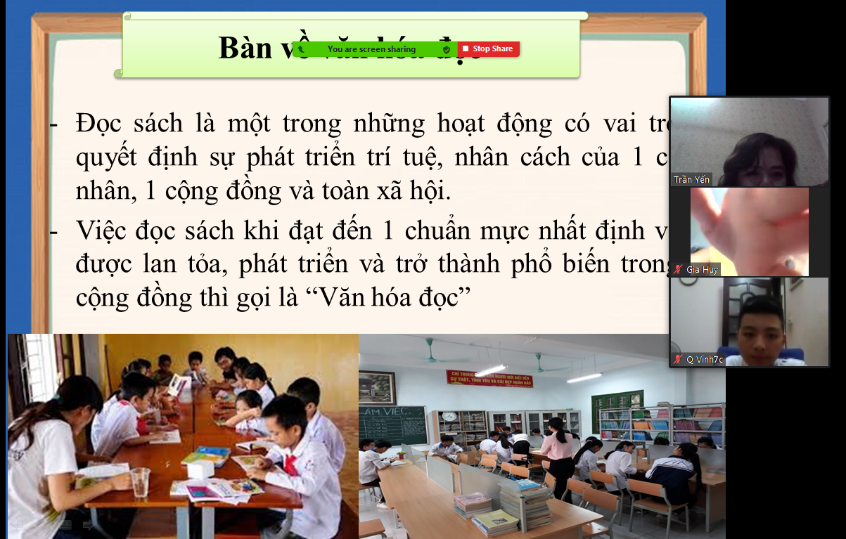
Đa dạng hóa nội dung giáo dục, đào tạo, đổi mới phương thức học tập và tăng cường sử dụng các phương tiện và công nghệ hiện đại hỗ trợ học tập, nhất là các phương tiện truyền thông xã hội trong tổ chức các hoạt động của các cơ sở giáo dục thường xuyên.

Slide 11



Chuyển đổi số thúc đẩy học tập suốt đời, tạo ra các phương thức học mới, hiệu quả, tiết kiệm, thuận tiện

Slide 12
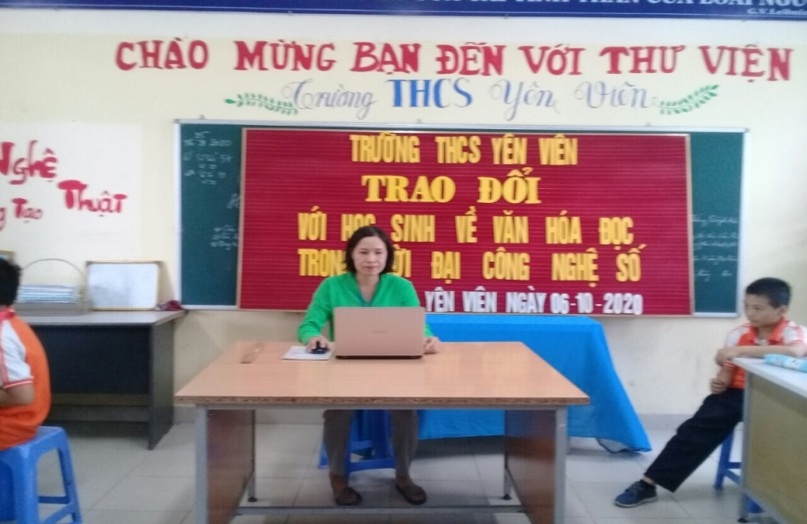

Học tập suốt đời từ lâu đã được thế giới đặc biệt quan tâm, bởi đó là nhu cầu tất yếu của con người và của xã hội. Giờ đây, trước Cuộc cách mạng công nghiệp 4.0, nhu cầu đó càng bức thiết hơn bao giờ hết.

Slide 13


Đối với lĩnh vực giáo dục và đào tạo, việc phát huy trong chuyển đổi số để thúc đẩy học tập suốt đời, tạo ra các phương thức học mới, hiệu quả, tiết kiệm, thuận tiện là đóng góp thiết thực của công nghệ thông tin (CNTT) và chuyển đổi số.

Slide 14

Chuyển đổi số giúp tiếp cận thông tin, kiến thức đa chiều, phong phú

Slide 15

Sự phát triển không ngừng của internet và các thiết bị công nghệ số đã mở ra cơ hội tiếp cận thông tin, kiến thức đa dạng, dễ dàng, nhanh chóng, ở mọi lúc, mọi nơi đối với tất cả chúng ta. Trong đó, tác động trực tiếp đến quá trình học tập suốt đời của mỗi người.

Slide 16
Chuyển đổi số sẽ giúp chúng ta tiếp cận thông tin, kiến thức đa chiều, phong phú và luôn được bổ sung, cập nhật mới liên tục trên đa phương tiện (mạng xã hội, các trang web/trang thông tin điện tử, các ứng dụng trên điện thoại thông minh, sách điện tử, thư viện số…), góp phần thúc đẩy việc học tập suốt đời.

Slide 17

Kĩ năng khai thác thông tin và ứng xử khi tham gia môi trường mạng.

Slide 18

Kĩ năng khai thác thông tin
1. Khai thác thông tin từ những nguồn chính thống.
2. Kiểm tra sự đồng nhất giữa tiêu đề và nội dung.
3. Kiểm tra thời gian đăng tải thông tin với thời gian xảy ra của sự kiện.
4. Kiểm tra video clip và hình ảnh trong bài viết, tránh trường hợp ảnh và video không liên quan đến nội dung bài viết.

Slide 19
Kĩ năng khai thác thông tin
5. Tránh đọc lướt để nhận diện thông tin giả mạo.
6. Khi nghi ngờ độ chính xác của thông tin, kiểm tra bằng cách tra cứu những nguồn khác.
7. Cần kiểm tra kĩ thông tin nếu đó là thông tin nóng, giật gân nhưng lại là nguồn tin duy nhất.
8. Một số trang thông tin đăng kí tên miền gần giống các trang thông tin điện tử đáng tin cậy nhằm gây hiểu lầm, tăng lượng truy cập.

Slide 20
Kĩ năng ứng xử khi tham gia môi trường mạng
Lan toả thông tin, hình ảnh đẹp trong xã hội.
Sử dụng ngôn ngữ đảm bảo sự trong sáng của tiếng Việt.
Phê phán hành vi xấu, biểu hiện lệch lạc.
Chỉ đăng tải thông tin rõ nguồn gốc, được kiếm chứng và không vi phạm pháp luật.
Sử dụng chính danh khi tham gia môi trường mạng.
Trau dồi kiến thức để tự bảo vệ bản thân.
Ứng xử có văn hoá khi tham gia môi trường mạng.

Slide 21

Kĩ năng ứng xử khi tham gia môi trường mạng
Quản lí tốt tài khoản cá nhân, không chia sẻ mật khẩu.
Thận trọng tìm hiểu thông tin khi kết bạn hoặc tham gia các hội nhóm trên mạng xã hội.
Khi phát hiện thông tin vi phạm, kịp thời thông báo với đơn vị cung cấp dịch vụ và cơ quan chức năng để xử lí.

Slide 22
Kĩ năng ứng xử khi tham gia môi trường mạng
Không lập hội nhóm nói xấu, công kích lẫn nhau.
Không hùa theo đám đông khi chưa hiểu rõ sự việc hoặc không có căn cứ khẳng định sự việc đó là thật.
Không đăng tải, chia sẻ các thông tin xuyên tạc, vu khống, xúc phạm uy tín.
Không cổ suý, tiếp tay cho các trào lưu lệch lạc, thiếu văn hoá.
Không đăng thông tin, hình ảnh trái thuần phong mĩ tục Việt Nam.

Slide 23
Kĩ năng ứng xử khi tham gia môi trường mạng
Không sử dụng những ứng dụng không rõ nguồn gốc.
Không mở tệp tin hay đường dẫn được gửi từ người lạ.
Không khai thác trái phép dữ liệu cá nhân của người khác.
Không phát tán tin rác, virus.

Slide 24



TRÂN TRỌNG
CẢM ƠN!

